Slide 1
Układ okresowy pierwiastków chemicznych
Barbara Semeryło

Slide 2
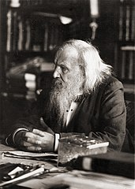
Dmitrij Mendelejew (1834-1907)
Дмитрий Иванович Менделеев
rosyjski chemik, odkrywca (w roku 1869) prawa okresowości pierwiastków chemicznych.
Właściwości pierwiastków chemicznych uporządkowanych zgodnie ze wzrastająca liczbą atomową powtarzają się okresowo.

Slide 3
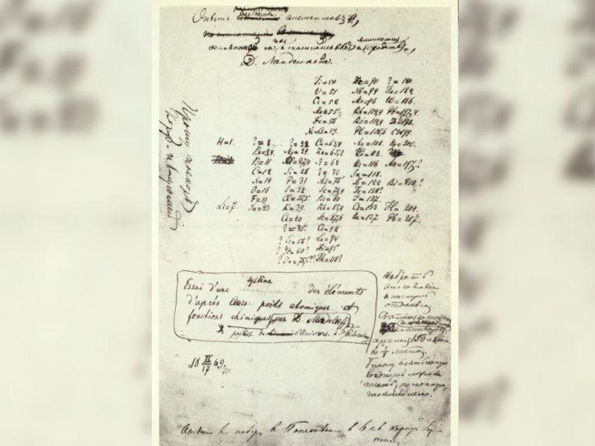

Slide 4
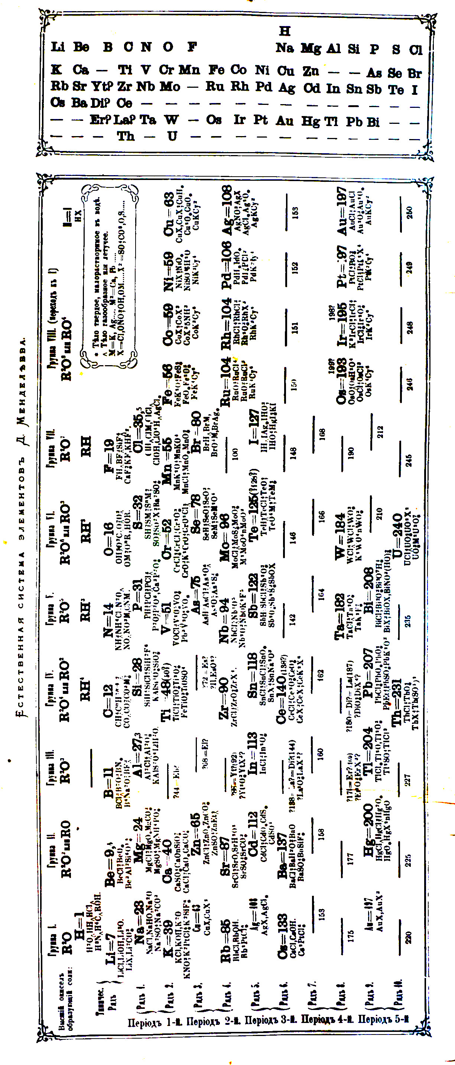
Dmitrij Mendelejew
Pierwszy układ okresowy

Slide 5
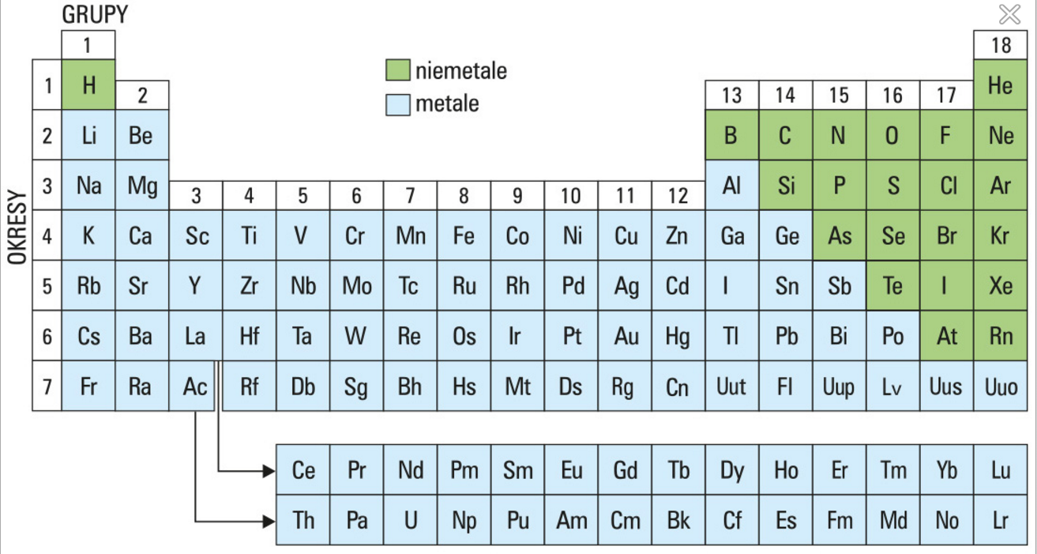
Współczesny układ okresowy

Slide 6
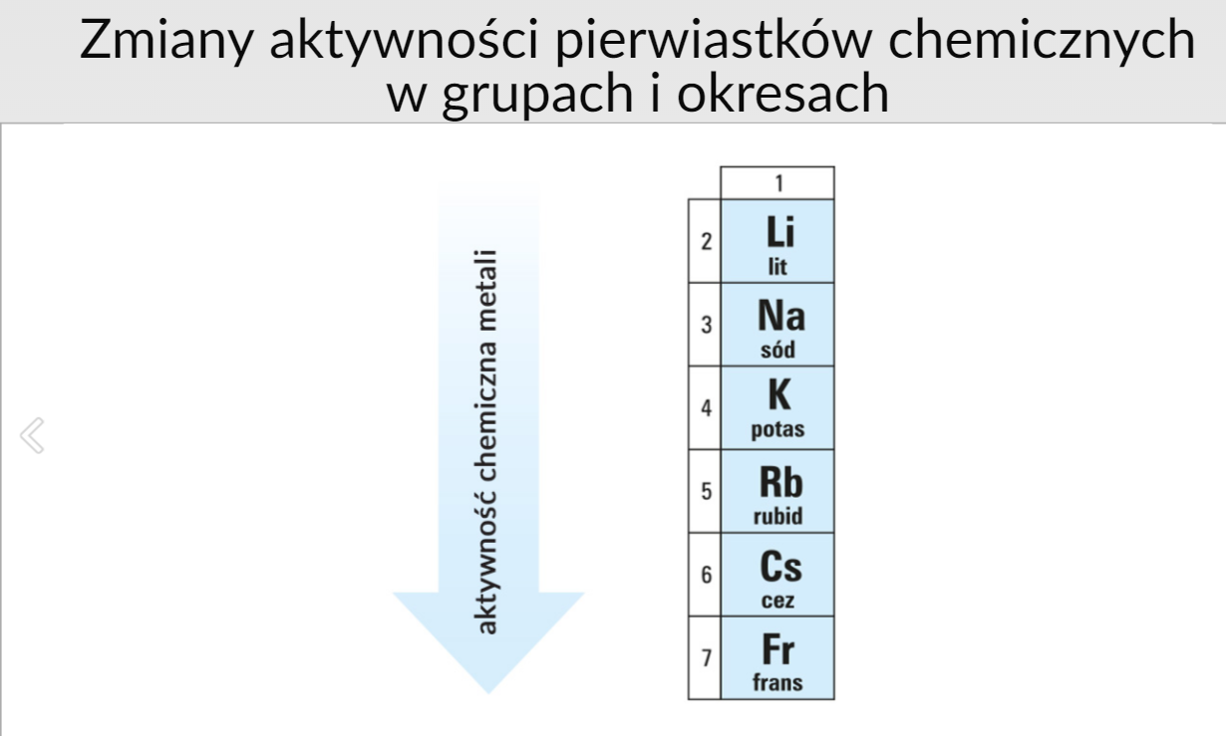

Slide 7
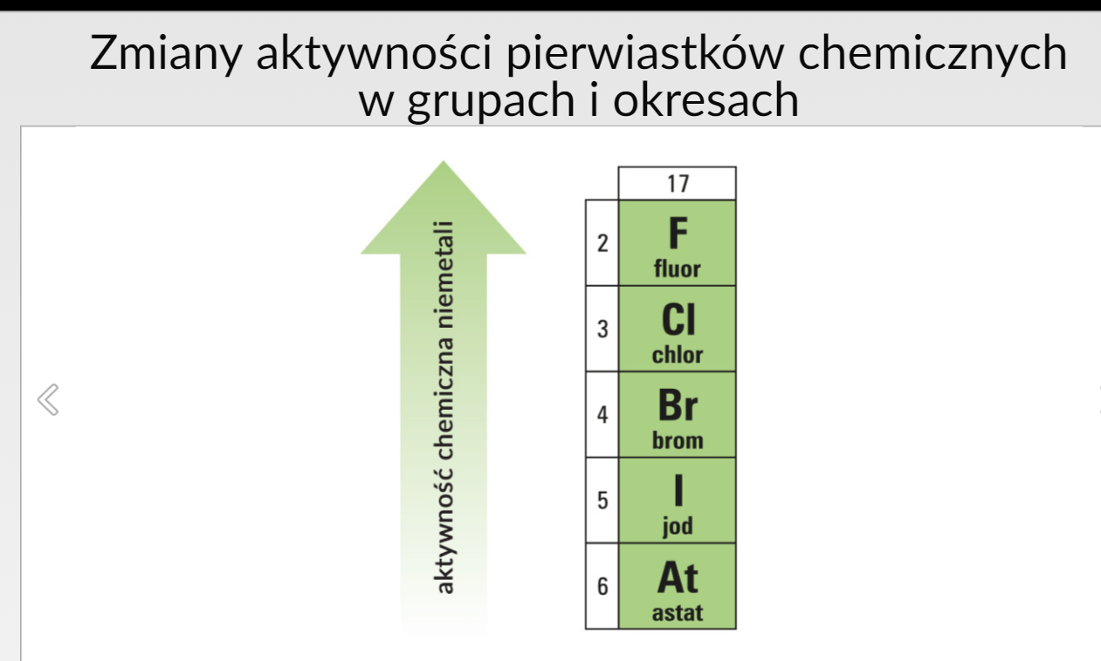

Slide 8
